Slide 1
Oracle 데이터베이스 설치(1)
Oracle 11g 및 Sql developer 다운로드
1) www.oracle.com 접속 후 로그인
2) 상단의 support 메뉴에서 우측하단에 있는 Software downloads 클릭
3) Database에서 Database 11g Enterprise/Standard Editions 클릭
4) Window 64 비트용 파일(File1, File2) 두개를 모두 다운로드
5) 다시 상단의 support 메뉴에서 우측하단에 있는 Software downloads 클릭
6) Developer Tools에서 SQL Developer 클릭
7) Windows 64-bit with JDK 8 included 플렛폼을 다운로드
(jdk가 이미 설치되어있어도 해당파일을 다운로드)

Slide 2
Oracle 데이터베이스 설치(2)
Oracle 11g 및 Sql developer 설치(1)
1) 다운로드된 세개의 파일을 각각의 폴더에 압축을 푼다.
2) win64_11gR2_database_2of2\database\stage\Components
에 있는 4개의 폴더를 모두 복사
3) 복사한 파일을 win64_11gR2_database_1of2\database\stage\Components
폴더에 붙여넣기한다.
4) win64_11gR2_database_1of2\databas에 있는 setup 파일을 실행.
5) ‘[INS-13001] 환경이 최소 요구 사항을 충족하지 않습니다. 계속하시겠습니까?’
라는 문구가 뜨면 ‘예’를 클릭.
6) 계속 다음을 클릭하면 다음 슬라이드의 화면이 나타난다.

Slide 3
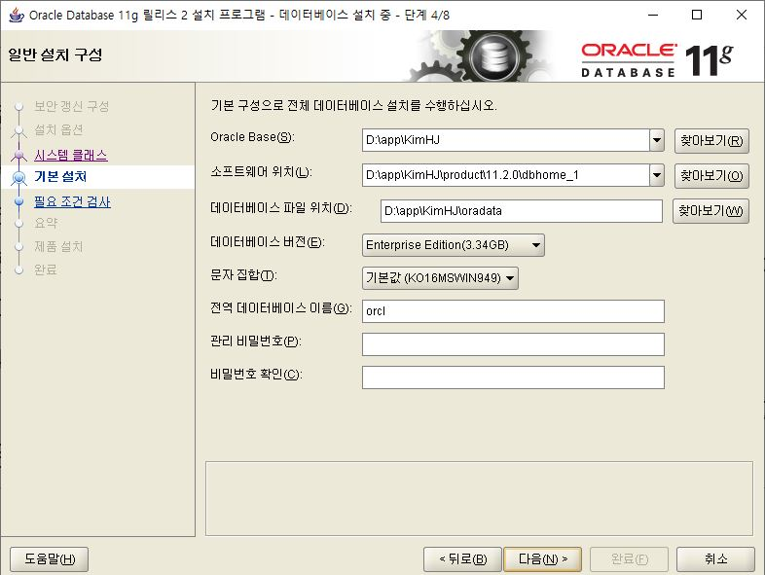
Oracle 데이터베이스 설치(3)
Oracle 11g 및 Sql developer 설치(2)
1) 해당영역을 클릭하여 유니코드(AL32UTF8)로 변경
2) 전역 데이터베이스 이름은 ‘orcl’
3) 관리 비밀번호 및 비밀번호확인은 ‘oracle’을 입력하여 다음을 클릭
4) 계속하시겠냐는 팝업이 뜨면 ‘예＇를 클릭
5) 마지막으로 완료를 클릭하면 설치가 진행된다.
6) 설치 도 중 방화벽 허용 유무를 묻는 팝업창이 뜨면
엑세스 허용을 하고 진행
* 절대로 설치경로에 한글이 있으면 안된다!

Slide 4
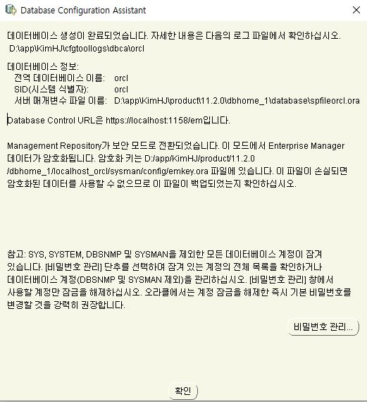
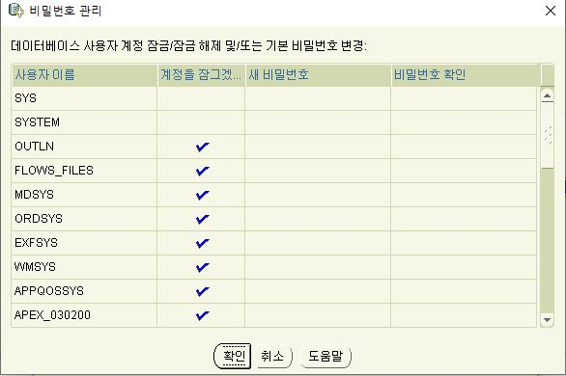
Oracle 데이터베이스 설치(4)
사용자이름이 SYS와 SYSTEM인 곳의 새 비밀번호와 비밀번호 확인에 ‘oracle’을 입력
사용자 이름이 ‘SCOTT’인 계정의 잠금을 해지하고 비밀번호를 ‘tiger’를 입력
아래의 확인버튼을 클릭
계속하겠냐고 물으면 예를 클릭하고 설치를 마무리 한다.
설치 마지막 단계에 왼쪽 팝업이 뜨면 ‘비밀번호 관리‘를 클릭
.

Slide 5
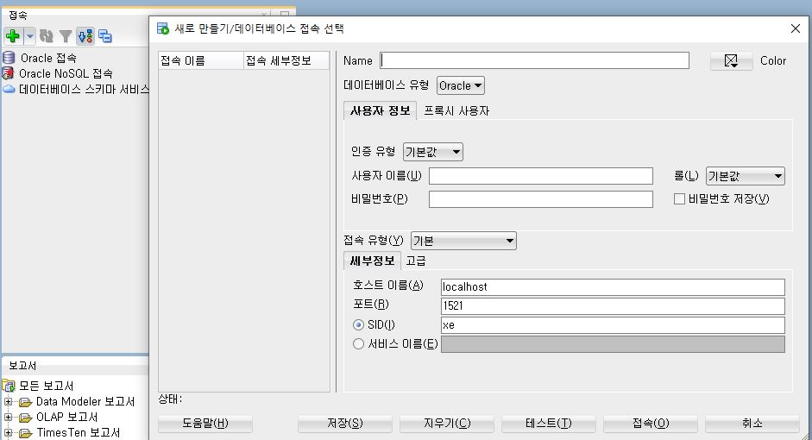
Oracle 데이터베이스 설치(5)
Oracle 11g 및 Sql developer 설치(4)
1) sqldeveloper-20.2.0.175.1842-x64\sqldeveloper 에서 sqldeveloper 실행
2) 환경설정을 임포트하겠냐는 팝업이 뜨면 ‘아니오‘를 클릭하여 진행
3) 프로그램 좌측 상단의 초록색 버튼 클릭
4) 두 곳에 ‘SYSTEM’입력
5) 비밀번호에 ‘oracle’ 입력 및 비밀번호 저장 체크
6) SID에 ‘orcl’입력
7) 아래쪽의 테스트 클릭 후 상태에 ‘성공’ 메시지 확인
8) 아래쪽의 저장, 접속 버튼을 차례대로 클릭
9) SYSTEM 계정이 등록되면, 버튼을 한번 더 클릭하여
‘SCOTT’계정 등록
(Name 및 사용자 이름에 ‘SCOTT’, 비밀번호에 ‘tiger’
나머지 입력과 순서는 SYSTEM계정과 동일)

Slide 6

Oracle 데이터베이스 설치(6)
추가 계정 등록 방법
1) SYSTEM 계정으로 접속
2) 워크시트에 아래와 같이 두 명령어를 입력 후 실행
3) 첫번째 명령문은 계정명은 ‘MTDB’, 비밀번호는 ‘oracle’로 계정을 생성하는 명령어
4) 이곳에 본인이 원하는 계정명을 입력(대소문자 구분함)
5) 이곳에 본인이 원하는 비밀번호를 입력(대소문자 구분함)
6) 두번째 명령문은 생성한 ‘MYDB’계정에 권한을 부여한 것이다.
7) 두 명령문을 싱행후 계정등록을 하면 새로운 계정을 사용할 수 있다.

